Slide 1
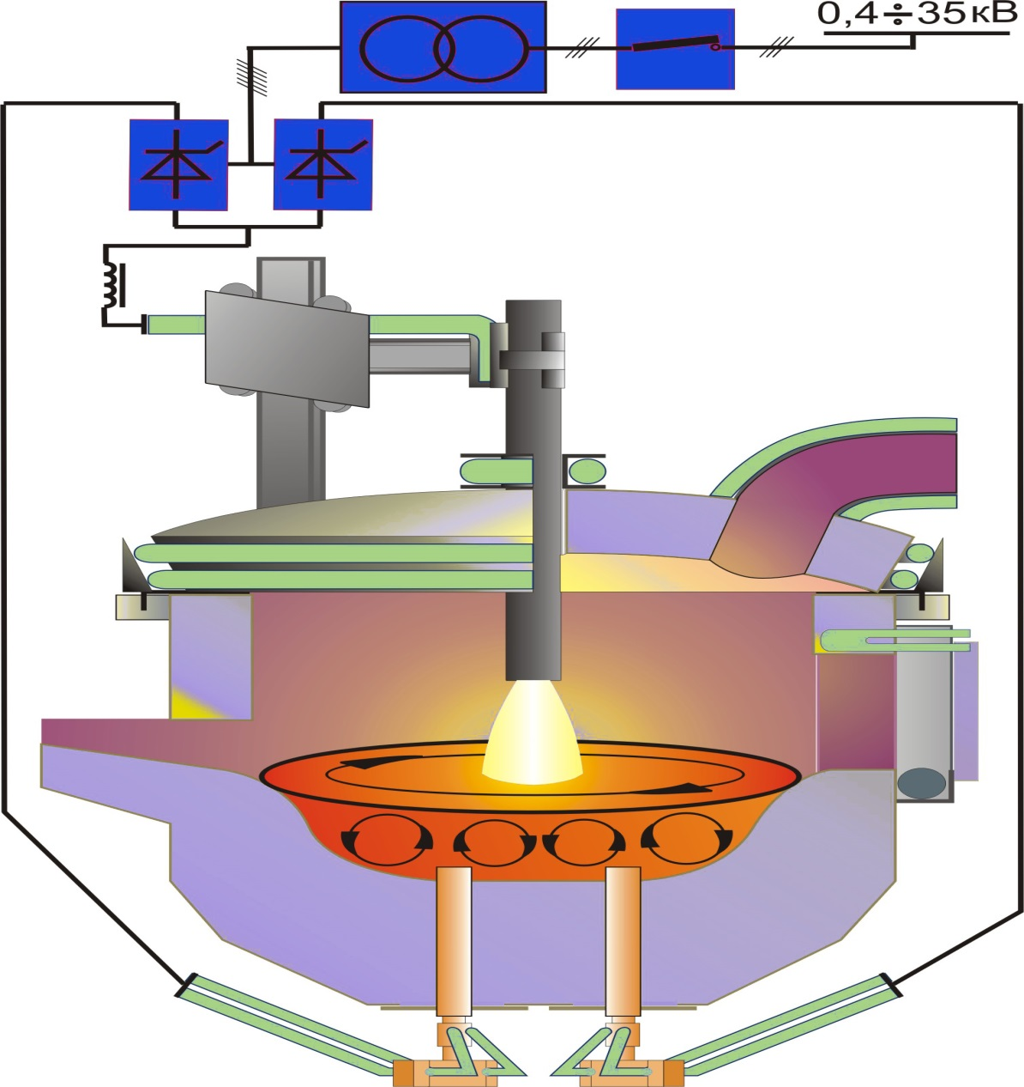
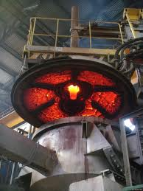
Дуговые печи

Slide 2
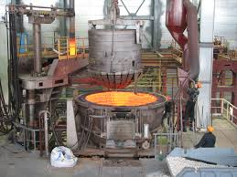
Дуговая печь – это печь, в которой используется тепловой эффект электрической дуги. Основным назначением такой печи является плавление высоколегированных сталей, но также возможна плавка и других материалов. Первую промышленную дуговую печь построили в позапрошлом столетии во Франции.

Slide 3
Преобразование электрической энергии в тепловую в дуговых печах происходит в электрической дуге, являющейся одной из форм дугового разряда в газах. При таком разряде в сравнительно небольшом объеме дуги можно сконцентрировать огромные мощности и получить очень высокие температуры. Высокая концентрация тепла в дуге позволяет с большой скоростью плавить и нагревать металл в дуговых печах до высокой температуры. Нагрев металла дугой можно осуществлять непосредственно (если дуга горит между электродом и расплавленным металлом) или излучением, когда дуга горит между двумя электродами.

Slide 4
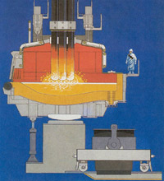
Наибольшее распространение получили трехфазные дуговые сталеплавильные печи, дуга в которых горит в воздушной атмосфере. Для плавки тугоплавких сплавов применяют специальные дуговые вакуумные печи, являющимися печами прямого действия.

Slide 5
Дуга может гореть в: в атмосфере воздуха (ДСП, ферросплавные печи); в парах переплавляемого металла (ДВП); в струе плазмообразующего газа (ПДП). Все дуговые печи можно разделить на следующие группы: дуговые печи сопротивления; дуговые печи косвенного действия; дуговые печи прямого действия.

Slide 6
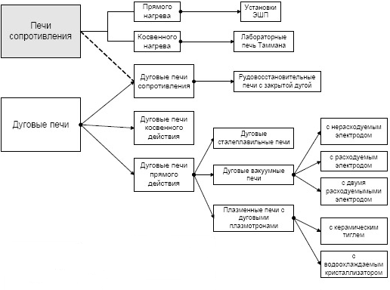

Slide 7
В печах косвенного нагрева очаг высокой температуры удален от поверхности металла на некоторое расстояние и на поверхность металла первоначально попадает лишь часть тепла, излучаемого дугой. Значительная его часть достигает поверхности металла после отражения от стен и свода, поэтому футеровка печи испытывает большие тепловые нагрузки. Низкая стойкость футеровки ограничивает возможность проведения в таких дуговых печах процессов, требующих нагрева металла свыше 1300—1400° С, и не позволяет применять их для плавления тугоплавких металлов.

Slide 8
Значительно лучше условия передачи тепла от дуги металлу в дуговых печах прямого действия. В этом случае очаг высоких температур максимально приближен к поверхности металла. Часть тепла из зоны высоких температур поглощается металлом и отводится теплопроводностью. Значительно большая часть и лучистой энергии сразу попадает на поверхность металла, а свод печи защищен от воздействия дуг благодаря экранирующему действию электродов. Все это позволяет концентрировать в дуге большие мощности и успешно проводить процессы, требующие нагрева до высоких температур.

Slide 9
Вертикально расположенные электроды в дуговых печах прямого действия работают в основном на растяжение. Это позволяет использовать длинные графитовые электроды большого сечения, допускающие работу на токе большой силы. Таким образом, эти печи могут быть мощными, большой емкости и производительности. В связи с этим такие дуговые печи широко распространены в сталеплавильной и ферросплавной промышленности.

Slide 10
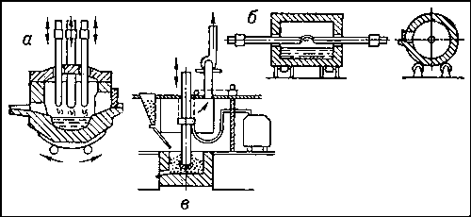
Схемы дуговых печей: а — прямого действия; б — косвенного действия; в — с закрытой дугой

Slide 11
В последние годы получили распространение дуговые печи специального назначения, например дуговые вакуумные печи (ВДП), которые также являются печами прямого действия. Имеются два принципиально отличных типа дуговых вакуумных печей: с расходуемым и нерасходуемым электродом. В печах с расходуемым электродом дуга горит между переплавляемым электродом и поверхностью ванны жидкого металла, а в печах с нерасходуемым электродом — между графитовым или металлическим (из тугоплавкого металла) электродом и расплавляемым металлом. В обоих случаях плавление ведется в вакуумной камере.

Slide 12
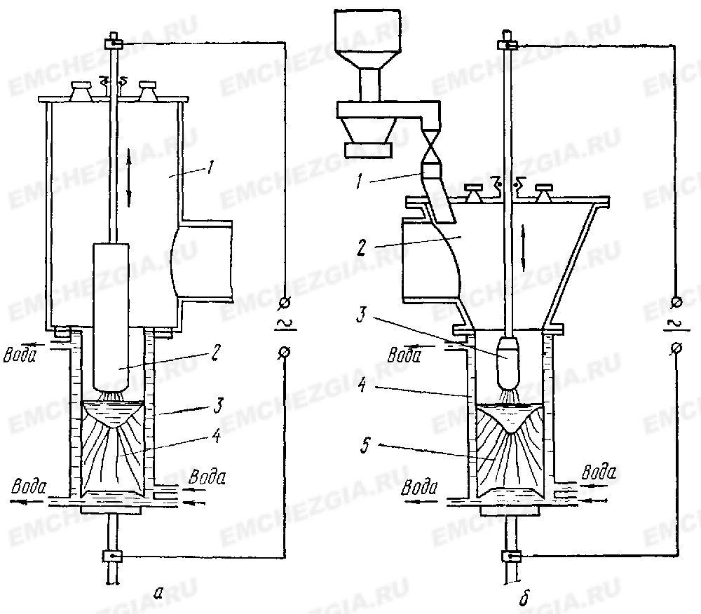
Рисунок 2. Дуговая вакуумная печь а - с расходуемым электродом; 1 - вакуумная камера; 2 - расходуемый электрод; 3 - кристаллизатор; 4 - наплавляемый слиток; б - с нерасходуемым электродом; 1 - питатель для подачи шихты; 2 - вакуумная камера; 3 - тугоплавкая насадка электрода; 4 - кристаллизатор; 5 - наплавляемый слиток.

Slide 13
Дуговые печи - конструкция и принципы работы.
Дуговая печь включает в себя металлический корпус в виде кожуха цилиндрической формы с днищем сферического типа. Внутри кожух зафутерован огнеупорными материалами, а снаружи намотана сетка рабица по всему периметру . Плавильное пространство печи сверху перекрывается съемным сводом, огнеупорная кладка которого выполнена в специальном сводовом кольце. В стенах печи имеется одно рабочее окна и одно выпускное отверстие с желобом для выпуска металла и шлака в ковш.

Slide 14
Сливной желоб крепится к кожуху печи с помощью болтов, а его рабочая часть футеруется огнеупорными материалами. Рабочее окно предназначено для подачи в печь шлакообразующих и легирующих добавок, а также для наблюдения за процессом плавки. Кожух печи изготавливается из толстолистовой стали с толщиной порядка 1/200 его внутреннего диаметра. С целью уменьшения тепловых потерь зазор между кожухом и сводовым кольцом уплотняется специальным затвором, который называется егоза.

Slide 15
Дуговая печь получает опору от двух опорных сегментов-люлек, с помощью которых печь может делать наклон в сторону рабочего окна или выпускного отверстия. Наклон печи совершается за счёт механизма наклона с электрическим или гидравлическим приводом.
Для завалки шихты в печь свод, как правило, поднимают к полу-порталу и вместе с электродами отводят в сторону желоба для слива.

Slide 16
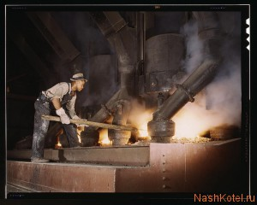
Сталеплавильная печь, получившая наименование дуговая, использует в своей работе тепловой эффект от электрической дуги. Этого тепла вполне достаточно, чтобы плавить металл и остальные материалы. Температура в рабочем пространстве печи может достигать 1800 градусов. Дуговые печи рассчитаны на выплавку от 0,1 тонны металла до 400 тонн.

Slide 17
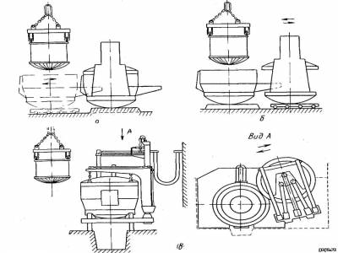
Схемы электропечей, загружаемых сверху: а — печь с выкатывающимся корпусом; б — печь с выкатывающимся порталом; г — печь с поворачивающимся сводом

Slide 18
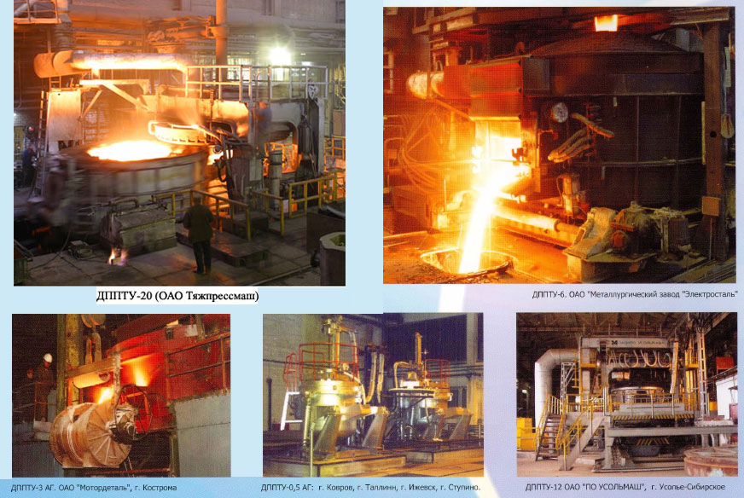

Slide 19
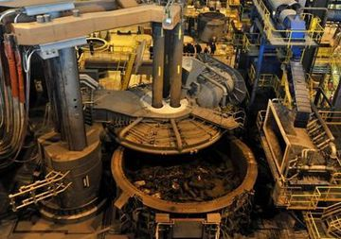

Slide 20
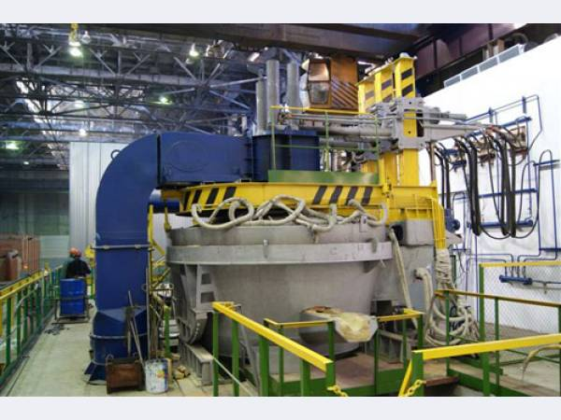
Дуговые печи находят применение в металлургии для выплавки стали и чугуна, а также в химической промышленности для производства карбида кальция, фосфора и т.д.
Дуговая печь представляет собой мощный высокомеханизированный и автоматизированный агрегат, который позволяет эффективно использовать работу печи.

Slide 21
СПАСИБО ЗА ВНИМАНИЕ!!!

